Slide 1
Istituto Comprensivo Alfonso Volpi
Anno scolastico 2017/2018
RESPONSABILE BIBLIOTECA
DOCENTE PATRIZIA CATALANO

Slide 2
Totale libri letti suddiviso per corsi
87
224
258
339
118

Slide 3
Totale libri letti
33
199
158
277
133
245
216

Slide 4
Libri letti divisi per sezioni PERIODO OTTOBRE-MAGGIO

Slide 5
Libri letti divisi per sezioni PERIODO OTTOBRE-MAGGIO

Slide 6
Libri letti divisi per sezioni PERIODO OTTOBRE-MAGGIO

Slide 8
Immagina questa biblioteca come una grande tavola imbandita, in cui puoi assaggiare ogni tipo di cibo…
LIBRI STUZZICHINO→ per lettori poco motivati (fumetti e narrazioni brevi)
LIBRI ANTIPASTO → veloci da leggere, come mangiucchiare le patatine (Piccoli Brividi, Geronimo Stilton)
LIBRI PRIMI PIATTO → per chi ha un certo appetito (dalle 100 alle 200 pagine)
LIBRI SECONDO PIATTO → per chi ha una fame insaziabile e starebbe sempre in biblioteca

Slide 9
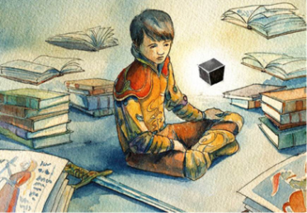
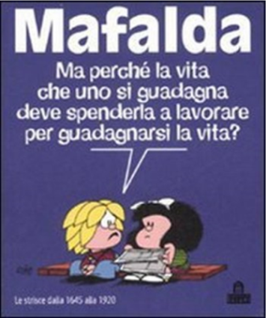
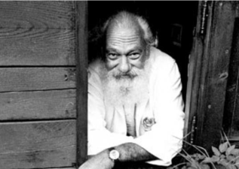
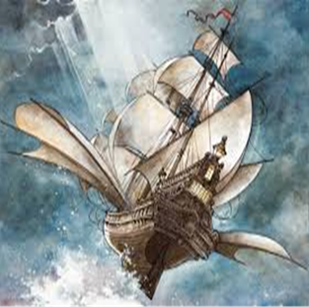
Quali sono i generi preferiti?

Slide 10
Chi ti ha consigliato cosa leggere?

Slide 11
Quanti libri hai letto?

